Slide 1
Úvod do výuky češtiny jako druhého/cizího jazyka
Linda Doleží
Přednáška 3

Slide 2
Osnova
Osvojování – opakování
Vícejazyčná mysl
Ztrácení jazyka

Slide 3
Terminologie
SERRJ
– multilingvismus = koexistence různých jazyků na společenské či individuální úrovni
X
– plurilingvismus = dynamický a neustále se rozvíjející repertoár individuálních uživatelů jazyků

Slide 4
Jazyky v kontaktu
Závislost versus autonomie (dva jazyky v jedné mysli?
Transfer
Code-switching
Code-mixing
Historie – bilingvismus jako škodlivá záležitost

Slide 5
Mezijazykové vlivy
Pozitivní x negativní
Budou se většinou týkat slabšího z jazyků, ale může probíhat obousměrně
Ovlivněny mnoha faktory
Některé jazykové domény mohou být ovlivněné více, jiné méně (Francis, 2005)
Čím větší vzdálenost mezi jazyky, tím více negativního transferu můžeme očekávat (Murphy, 2003)
Týkají se i pragmatiky (Cook, 2003, s. 498)

Slide 6
Faktory – uživatel
Úroveň
Intenzita používání jazyka a kontakt s ním
Jazykové povědomí
Věk
Vzdělání
Kontext (komunita, situace)

Slide 7
Code-switching
(1) přepnutí dovětku:
It's a nice day, hana? (hai nā isn’t)
Je hezký den (angličtina), že? (pandžábština)
(2) přepnutí uvnitř věty:
Won o arrest a single person (won o they did not)
Ne+minulý čas (jorubština), zatkli jediného člověka. (angličtina)

Slide 8
(3) přepnutí mezi větami nebo částmi vět:
Sometimes I'll start a sentence in English y termino en español (and finish it in Spanish)
Někdy začnu větu v angličtině (angličtina), a dokončím ji ve španělštině. (španělština)
(4) přepnutí uvnitř slova:
shoppã (English shop with the Panjabi plural ending)
obchody (anglicky obchod + plurálové zakončení y z pandžábštiny)
kuenjoy (English enjoy with the Swahili prefix ku, meaning ‘to’).
Užívat si (anglicky užívat + infinitivní značka ze swahilštiny)
CODE-MIXING AND CODE-SWITCHING. Concise Oxford Companion to the English Language. . Retrieved July 31, 2018 from Encyclopedia.com: http://www.encyclopedia.com/humanities/encyclopedias-almanacs-transcripts-and-maps/code-mixing-and-code-switching

Slide 9
Haluzová (2007)
(2,6) žlutý eis velky schlafen
große kalhoty maly hose
(3,6) es regnet schon moc
Das hat mir nicht povedlo.
(5,3) Darf ich noch jednu buchtu?

Slide 10
Haznedar (1995, 1997) – turecký chlapec ve věku 4 let, osvojuje si angličtinu, ve Velké Británii od věku 3,11, s angličtinou v pravidelném kontaktu od věku 4,1 cca 2,5 hod denně pětkrát týdně ve školce, data ve studii nasbírána od věku 4,3 let (pozn.: turečtina OV jazyk x angličtina VO jazyk)
počáteční stádia vývoje – angličtina přebírá slovosled turečtiny, např.
Výzkumník: Shall we play with your toys? /Budeme si hrát s tvými hračkami?/
Dítě: Yes, toys play. /Ano, hračky hrát/.

Slide 11
White (1990, 1991, 1992): francouzsky mluvící Kanaďané ve věku 11–12 let, s angličtinou se setkávají ve škole – výzkum zaměřen na adverbia frekvence (např. often/často) a způsobu (např. quickly/rychle) v angličtině
- zajímavý transfer, francouzština – SVAdvO x angličtina SAdvVO, náctiletí produkují v angličtině slovosled SVAdvO, např. *Marie takes often the metro.

Slide 12
Ortografie
Arabština a její vliv na češtinu jak v recepci, tak v produkci (Složilová, 2017, s. 17) – uvádí příklad Cvejnové (2002, s. 16): adrs
Interference oběma směry při čtení (Grabe et al., 2011)
Ortografická vzdálenost (Koda, 2011)

Slide 13
Srovnání?
- málo normativních dat u bilingvních dětí
specifické sociokulturní zkušenosti ovlivňují
osvojování nejen lexika, ale i oblast morfosyntaxe
nedostatek standardizovaných testů zaměřených
na výzkum bilingvních dětí, časté překlady testů
užívání testů zaměřených na pouze jeden jazyk
z jazyků dítěte problematické – nejedná se o dva
monolingvní jedince v jednom, „zdvojená“ jazyková zkušenost = zvláštní rysy ve všech plánech jazyka (Paradis, 2007) (Peña, Bedore, 2011, s. 3).

Slide 14
L1, L2, L3…
Mluvčí holandštiny (L1) se znalostí angličtiny (L2) mluví francouzsky (L3):
Ils veulent gagner more, euh, plus. (Dewaele, 1998)
Mluvčí angličtiny (L1) se znalostí francouzštiny (L2) mluví německy (L3):
Tu as mein Fax bekommen. (Cohen, 1995)
(in Murphy, 2003, str. 1)

Slide 15
Angličtina L2, čeština L3
Kompresor dělá různý sound.
Tady je iránský centre.
Ty trubice jsem změnil, protože je to plastic, jsem to změnil, je to rezavý.
Oni byli v power.
May be now deset procent křesťanů.
To je unofficial čtvrť budovaný against the law.
Choulostivý. Is it Czech? Means no zákon, ah?
He entered the mosque, he entered the kostels, churches.
Když mosque bylo destroyený.

Slide 16
Ztráta jazyka
Snižování kompetencí
Zjednodušování zhoršování
Zapomínání
Nejistota
Důvody:
emigrace
značné používání druhého nebo cizího jazyka v každodenním životě
omezené využití jazyka mateřského v běžném životě

Slide 17
Trauma
Schmid (2002, 2004) in Pavlenko (2005)
3 skupiny uprchlíků z Německa
3 fáze – 1933-1935, 1935-1938, po roce 1938
(intenzifikace perzekuce – větší pravděpodobnost traumatizujících zážitků)
Hodnocení transkriptů nahrávek – 1=jako rodilý mluvčí, 3=ne jako rodilý mluvčí
Srovnání s monolingvními mluvčími němčiny

Slide 18
3 proměnné:
1. věk emigrace (hranice 17 let)
2. míra užívání jazyka (sebehodnocení, partner s jiným mateřským jazykem apod.)
3. stupeň traumatizace (fáze migrace)

Slide 19
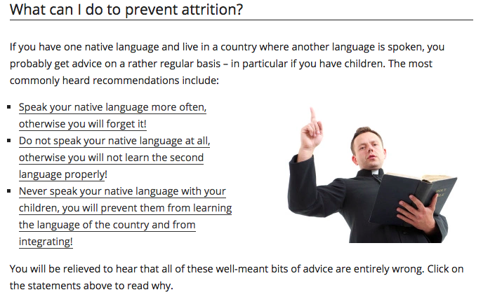
https://languageattrition.org/what-should-i-do/

Slide 20
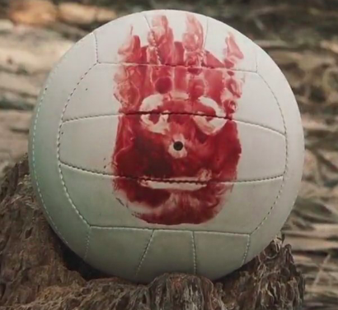
Use it or lose it?

Slide 21
Puberta
Ztráta jazyka
X
Neúplné osvojení

Slide 22
Neurolingvistika
Pierce et al. (2014)
zkoumali děti adoptované z Číny (průměrný věk 12,8 měsíců) žijící ve Francii
přestože svůj mateřský jazyk čínštinu zapomněly, zobrazovací metody prokázaly aktivaci tohoto jazyka v mozku
autoři tedy předpokládají, že neurální reprezentace nejsou přepsány „dalším“ jazykem a přikládají jazykovému inputu, jenž děti obklopuje v raném věku, velkou váhu
dokázali tedy, že přestože děti několik let svůj mateřský jazyk neslyšely, byl aktivován a „nezmizel“
(k opačným výsledkům viz Pallier et al. (2002)

Slide 23
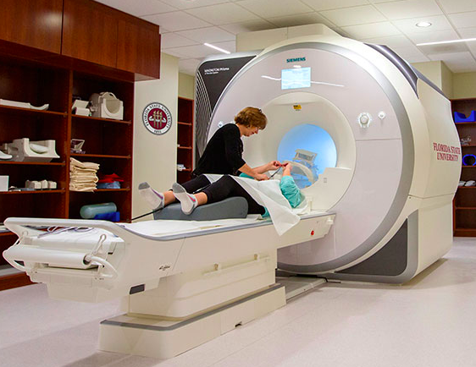
Experiment
fMRI = functional magnetic resonance imaging

Slide 24
Péče
….Váš rodný jazyk se na chvíli utišil, ale s největší pravděpodobností je tam a v plné síle. Věnujte mu chvíli pozornost a on se vrátí hlasitý a silný...

Slide 25
Vícejazyční mluvčí
Aktivace jazyka na více úrovních
Kdykoliv aktivujeme jeden jazyk, aktivují se do určité míry i jazyky ostatní
Jedná se o složité vzorce spjaté s vybavováním si z paměti, potlačením a interakcí (Schmid, 2019)

